Slide 1
b o o t c a m p 17 mai 2017
Stratégies pour améliorer les apprentissages
Pierre Bayard
pierre.bayard@collegeahuntsic.qc.ca
… j’ai ajouté le lien URL d’une capsule vidéo que j’ai faite sur les 10 qualités des étudiantes et des étudiantes qui réussissent bien à l’université.

Slide 2
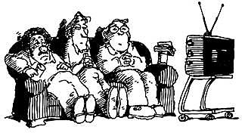
« Learning i s n o t a spectator sport … »
-
« Apprendre n’est pas un sport de spectateurs »

Slide 3
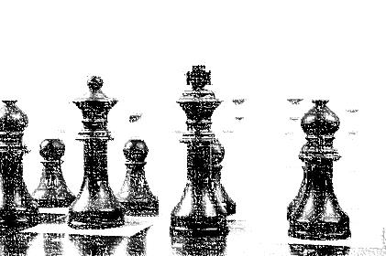
Plan de match
Stratégies d’apprentissage qui visent à produire des apprentissages.
Essentiellement un plan d’action qu’une étudiante, qu’un étudiant dresse… dans le but d’atteindre des objectifs.
Être stratégique, c’est réfléchir avant, pendant et après…
De façon à maximiser son efficacité… tirer le maximum de ses efforts.
François Ruph (2011)

Slide 4
Les étudiantes et les étudiants qui réussissent bien ont généralement les qualités suivantes …
Ils connaissent un grand nombre de stratégies d’étude et d’apprentissage.
Ils savent pourquoi ces stratégies sont importantes et quand les appliquer.
Ils sélectionnent et gèrent habilement ces stratégies, sont très réfléchis et planifient leurs activités.
Ils voient l’intelligence comme une capacité qu’on peut développer.
Ils croient à l’importance d’un effort déployé avec soin.
Ils sont motivés intrinsèquement, sont orientés vers la tâche et visent à la maîtriser.
Ils ne craignent pas les échecs - en fait, ils réalisent que les échecs sont essentiels au succès; par conséquent, ils ne sont pas anxieux à propos des tests mais les voient plutôt comme une opportunité d’apprentissage.
Ils ont des images concrètes et multiples de leur devenir possible dans un futur proche et lointain, autant ceux qui sont craints que ceux qui sont souhaités.
Ils connaissent beaucoup de choses sur beaucoup de sujets et ont un accès rapide à ces connaissances.
Ils ont été soutenus dans le développement de ces qualités par leurs parents, l’école et la société en général.
François Ruph (2007).

Slide 5
Stratégies d'apprentissage
S. d’apprentissage
Humanisme (C. Rogers)
Behaviorisme (B. Skinner)
Cognitivisme
Socio constructivisme
Métacognition
Activités d’autorégulation / gestion des ressources
Bégin, C. (2008). Les stratégies d’apprentissage : un cadre de référence simplifié. Revue des sciences de l'éducation, 34(1), 47-67.
LARUE, Caroline. Les stratégies d’apprentissage d’étudiantes durant le travail de groupe dans un curriculum centré sur la résolution de problèmes. Revue des sciences de l'éducation, 2007, vol. 33, no 2, p. 467-488.

Slide 6
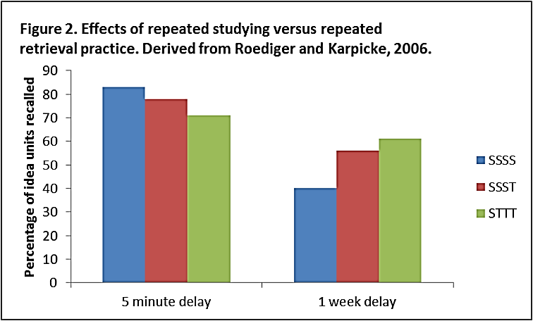
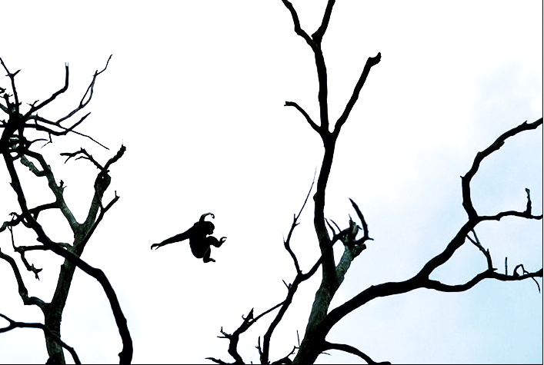
Le « Testing effect »
« Attraper une branche avant de laisser aller l’autre »
Vous avez dit… « Bootcamp » ?

Slide 7
« Testing-effect »
Roediger, H. L., & Karpicke, J. D. (2006). The power of testing memory: Basic research and implications for educational practice. Perspectives on Psychological Science, 1(3), 181-210.

Slide 8
« Testing-effect »

Slide 9
« Testing-effect » – Constats
L’évaluation (« testing ») favorise plus l’apprentissage à long terme que l’étude (« study »).
Donner un « test » rapidement freine (… parfois, renverse) la détérioration des apprentissages.
Plus la première évaluation est donnée rapidement (« … soon after learning »), meilleurs sont les résultats.
Réponses à court développement (produire / générer) > choix de réponse (identifier / reconnaître)…
Le « testing effect » est efficace même sans rétroaction.
Avec une rétroaction, on obtient de meilleurs résultats…encore meilleurs si la rétroaction n’est pas instantanée..

Slide 10
« Testing-effect » – Implications
L’action de récupérer les informations favorise la mémorisation à long terme.
Implique un traitement en profondeur des apprentissages.
Bjork et Bjork (1992) proposent un “storage strength” et un “retrival strength”.
Un « engagement cognitif » en profondeur.
Ce qui s’apprend rapidement, s’oublie rapidement…
Notes:
Bjork and Bjork (1992) developed a theory to explain the testing effect and other effects of retrieval effort.
They distinguished between storage strength, which reflects the relative permanence of a memory trace or permanence of learning,
and retrieval strength, which reflects the momentary accessibility of a memory trace and is similar to the concept of retrieval fluency,
or how easily the memory represented by the trace can be brought to mind.

Slide 11
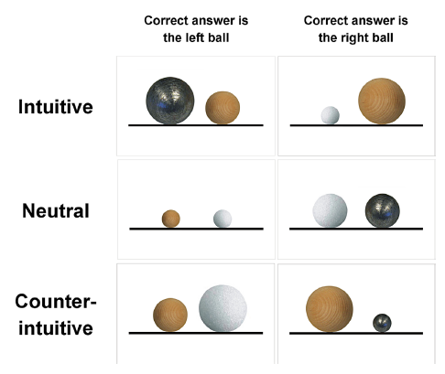
Le « conflit cognitif » … avec un coup de main
Potvin, P., Sauriol, É., & Riopel, M. (2015). Experimental evidence of the superiority of the prevalence model of conceptual change over the classical models and repetition. Journal of Research in Science Teaching, 52(8), 1082-1108.

Slide 12
Le « conflit cognitif » … avec un coup de main
L’utilisation du « conflit cognitif » afin de modifier des conceptions.
Conflit cognitif
« Ce que je sais ne fonctionne pas… »
Enseignement
traditionnel
Évolution du concept
Concept demeure inchangé
Enseignement
traditionnel

Slide 13
Pour qu’une conception soit changée, elle doit être affaiblie (« enseignement traditionnel »).
« Le problème avec les apprenants n’est pas qu’ils ne connaissent pas… c’est qu’ils connaissent tellement de choses qui sont inexactes » (Bain, 2004).
Lorsqu’un changement commence à émerger, l’enseignante / l’enseignant doit consolider, solidifier, répéter, intégrer … les apprentissages.
“there is at this time no extensive body of empirical proof that the pedagogical technique of creating dissatisfaction by confronting students’ prior conceptions with anomalies is effective in improving understanding of counterintuitive scientific subject matter” (Ohlsson, 2009)..
« Processus type d’apprentissage d’une compétence »
Activation (rappel)
Élaboration (établir des liens entre les anciens et les nouveaux apprentissages)
Organisation (structures les apprentissages)
Application (…simples)
Procéduralisation (automatisation)
Intégration (… complexifi-cation) → Compétence
https://www.usherbrooke.ca/performa/fileadmin/sites/performa/documents/Recherches_subventionnees/Pole_de_l_est__1996__chapitre_6.pdf

Slide 14
Pour qu’une conception puisse évoluer / changer, trois conditions semblent nécessaires (Bane, 2004)…
Faire face à une situation où les précon-ceptions (modèles mentaux antérieurs) ne fonctionnent plus.
Se soucier (« care enough ») du fait que les modèles antérieurs ne fonctionnent plus et que l’élaboration d’une nouvelle représenta-tion est nécessaire (motivation ?)
Faire face à la charge émotive associée à la remise en question (la remise en question n’est souvent pas le premier réflexe)..

Slide 15
Vous avez-dit BOOTCAMP ?
Van Dongen, E. V., Kersten, I. H., Wagner, I. C., Morris, R. G., & Fernández, G. (2016). Physical Exercise Performed Four Hours after Learning Improves Memory Retention and Increases Hippocampal Pattern Similarity during Retrieval. Current Biology, 26(13), 1722-1727.

Slide 16
Vous avez-dit BOOTCAMP ?
Étudier,
attendre (∼ 4 heures),
puis bouger (activité aérobie) !

Slide 17
Merci !
… des questions ?
pierre.bayard@collegeahuntsic.qc.ca

Slide 18
Poursuivre la réflexion…
Dix qualités → Ruph François (2007), Guide de réflexion sur les stratégies d’apprentissage à l’université http://web2.uqat.ca/guidestrategies/Guide-Reflexion.pdf
♥ Vidéo YouTube que j’ai faite sur les 10 qualités des étudiantes et des étudiants qui réussissent bien à l’université → https://youtu.be/5959v4g1Lgk
« Testing effect » → https://cft.vanderbilt.edu/guides-sub-pages/test-enhanced-learning-using-retrieval-practice-to-help-students-learn/#six,
Le processus type d'apprentissage → https://www.usherbrooke.ca/performa/fileadmin/sites/performa/documents/Recherches_subventionnees/Pole_de_l_est__1996__chapitre_6.pdf
Association pour la recherche en neuroéducation → http://www.associationneuroeducation.org/
« What the best college teachers do » → https://www.amazon.ca/What-Best-College-Teachers-Do/dp/0674013255
Le cerveau à tous ces niveaux : Le site Web de l’Université McGill → http://lecerveau.mcgill.ca/flash/d/d_07/d_07_p/d_07_p_tra/d_07_p_tra.html

